Slide 1
ФГБОУ ВО Читинская государственная медицинская академия
Волонтёрский отряд «Буян»
Чита, 2020

Slide 2
Координатор ВО «Буян»
Сандакова Долгорцырен Цырендоржиевна – к.м.н., доцент кафедры терапевтической стоматологии с курсом пропедевтики стоматологических заболеваний, помощник декана по воспитательной работе

Slide 3
Руководитель ВО «Буян»
Серен Камила Сергеевна,
студентка 4 курса стоматологического факультета

Slide 4
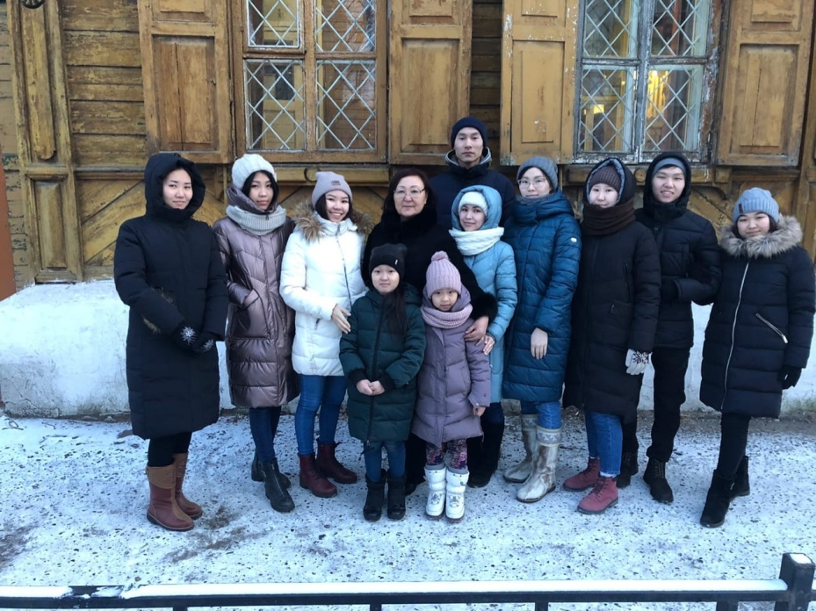
Мероприятия ВО «Буян» 2019 год и 2020 год
Одно из направлений деятельности отряда является помощь дацанам. Волонтёры активно участвуют в ежемесячных субботниках, проводимых на базе дацанов.

Slide 5
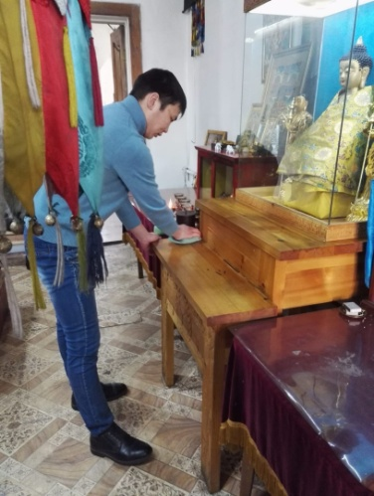
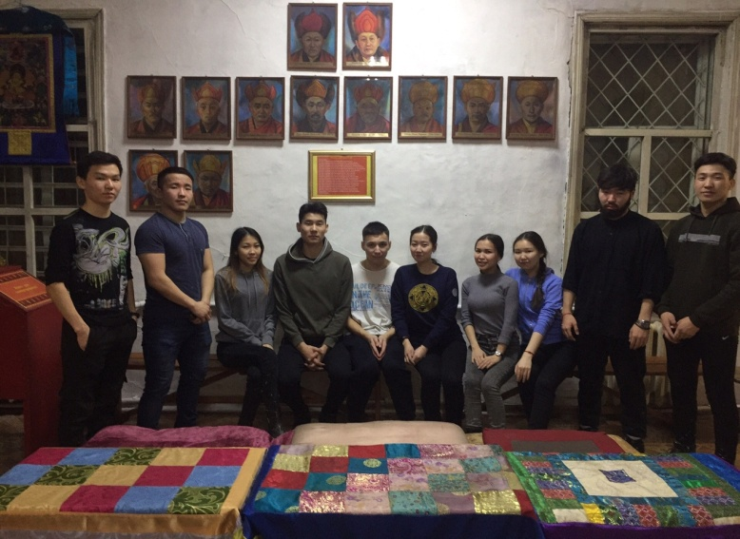
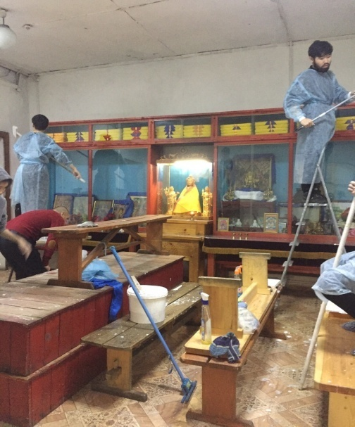
Субботники

Slide 6
Проведение классных часов в социально-реабилитационном центре «Надежда»

Slide 7
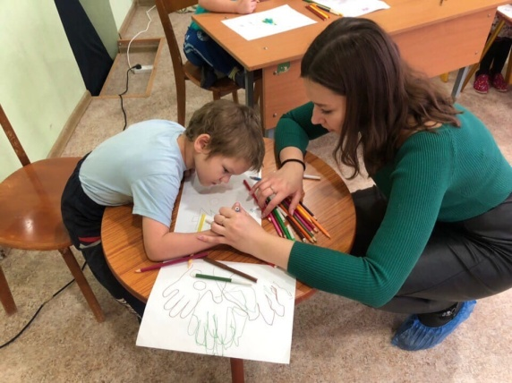
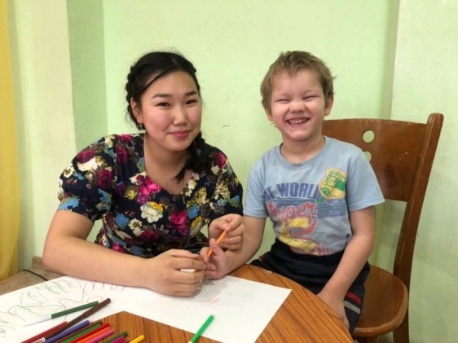
Проведение классных часов в социально-реабилитационном центре «Надежда»

Slide 8
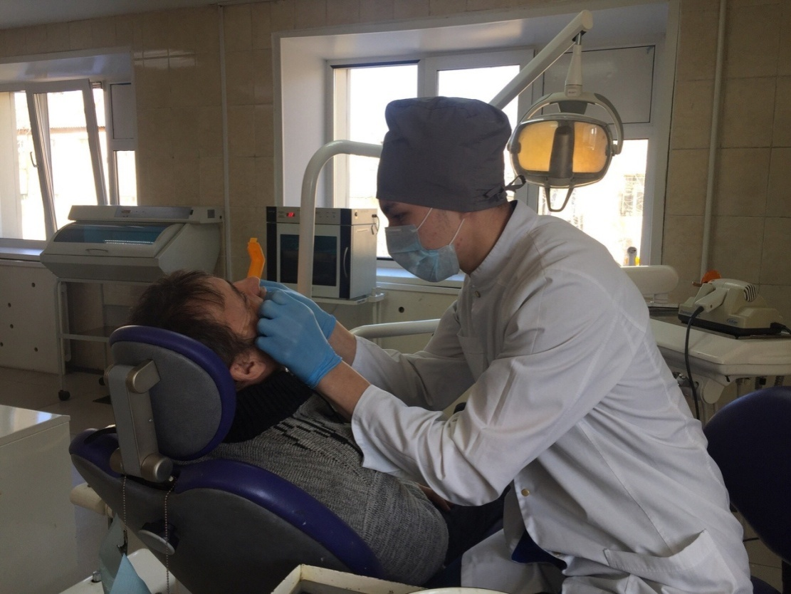
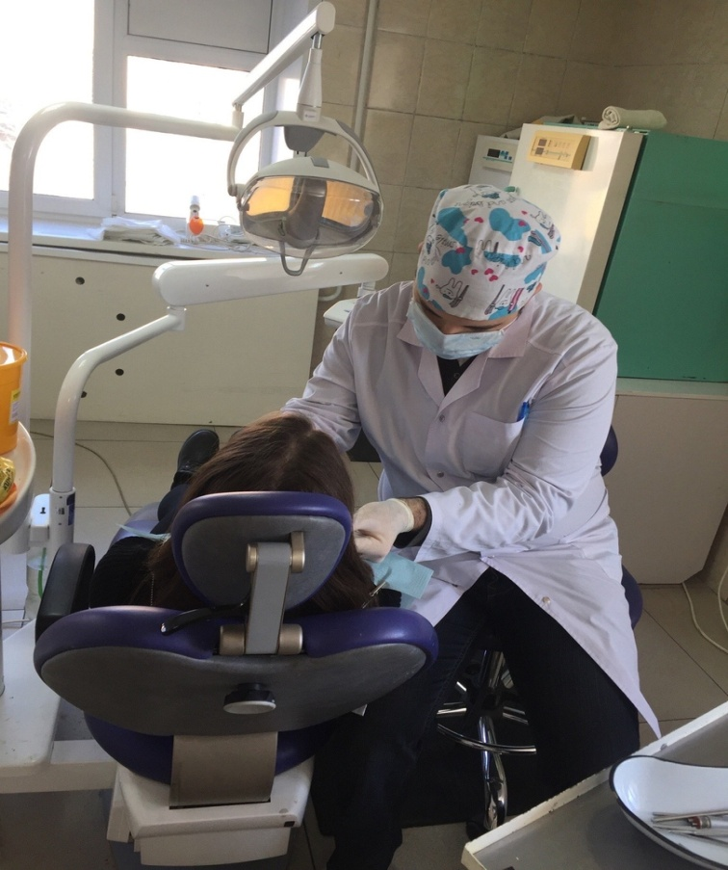
Проведение акции онконастороженности стоматологических заболеваний
Волонтёрский отряд «Буян» проводит ежегодную акцию онконастороженности стоматологических заболеваний на базе поликлиник г. Читы. Цели данной акции: обследовать пациентов с подозрением на злокачественное новообразование, проведение анкетирования по онкоскринингу, направление к специалисту.

Slide 9
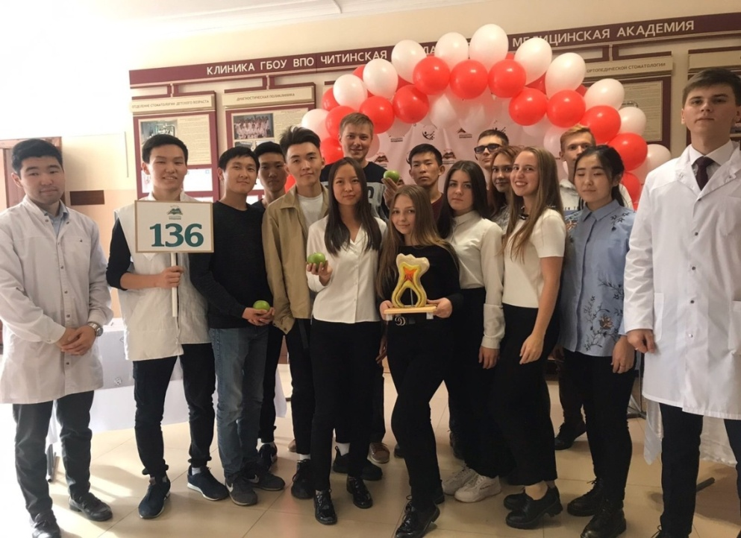
Станция на посвящении первокурсников

Slide 10
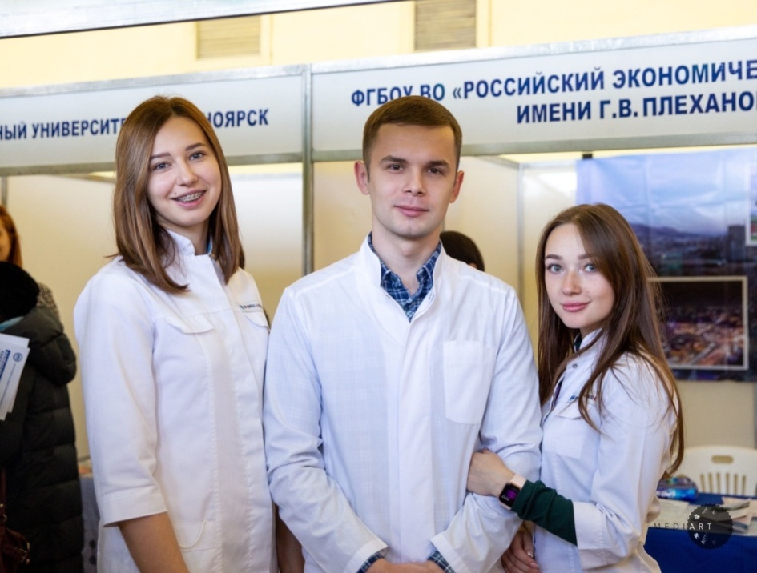
Участие в ярмарке вакансий

Slide 11
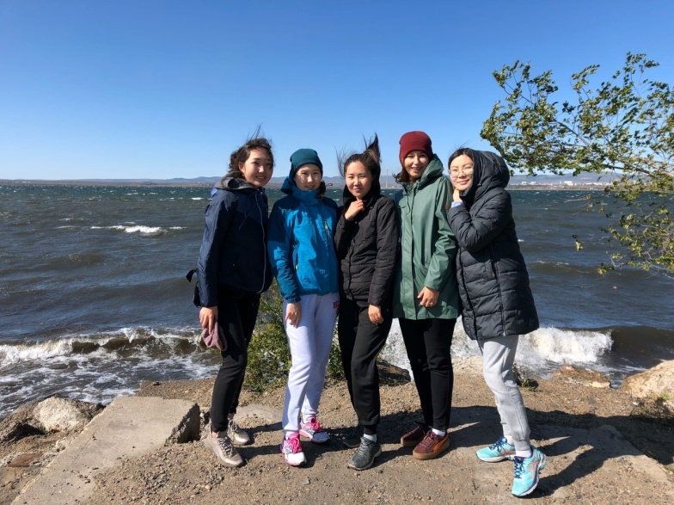
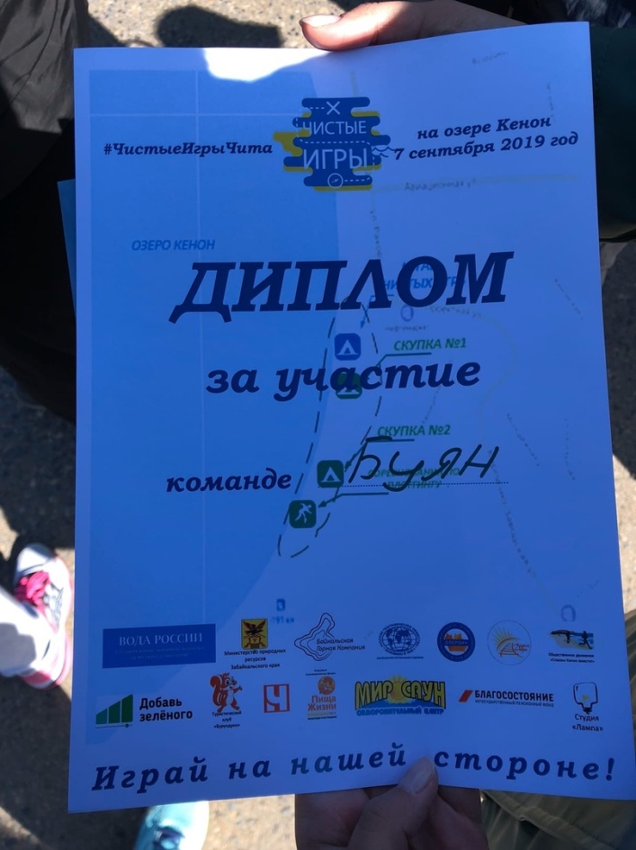
Участие в акции «Чистые игры»
Волонтеры «Буян» проводят очистительные работы на озере Кенон

Slide 12
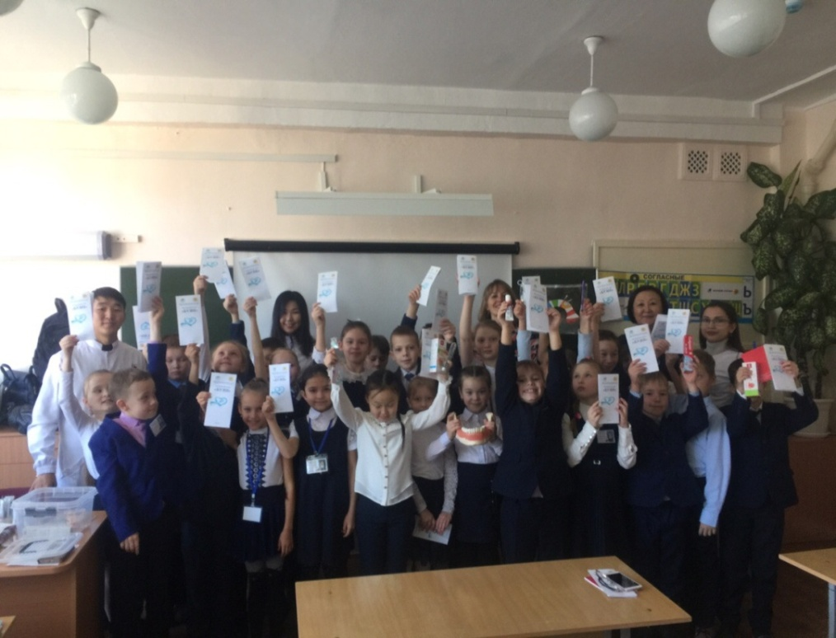
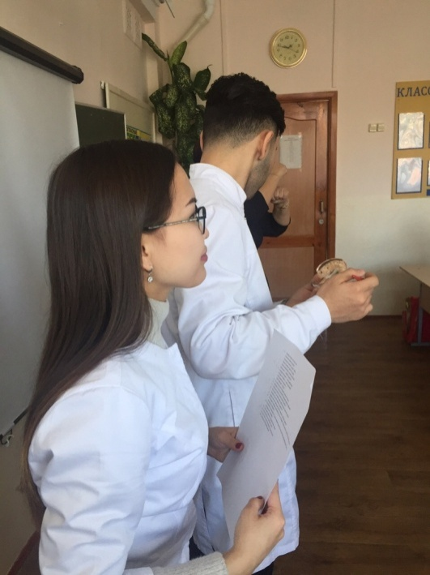
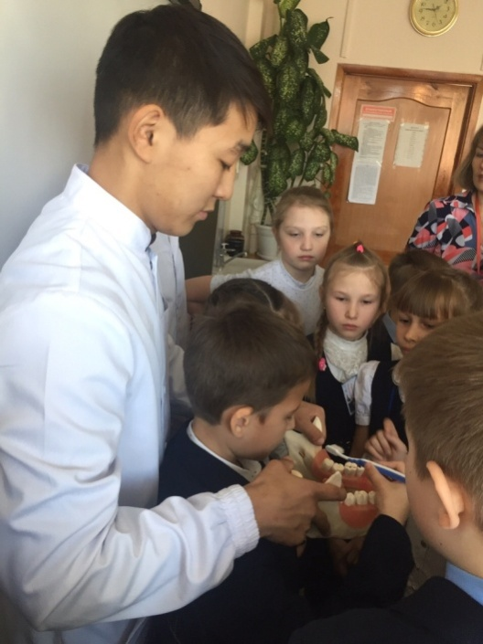
Проведение классных часов в школах.
Лекция о профилактике кариеса и гигиене полости рта. На моделях челюстей была продемонстрирована правильная чистка зубов, на которых дети отрабатывали полученные навыки. По итогу игры-викторины были розданы призы, а также буклеты от ВО «Буян», в которых изложены рекомендации по уходу за полостью рта.

Slide 13
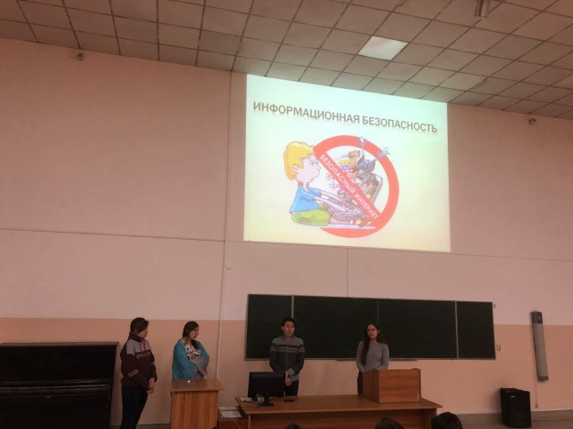
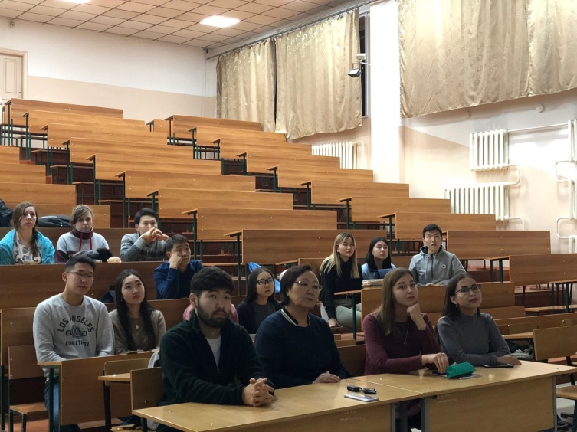
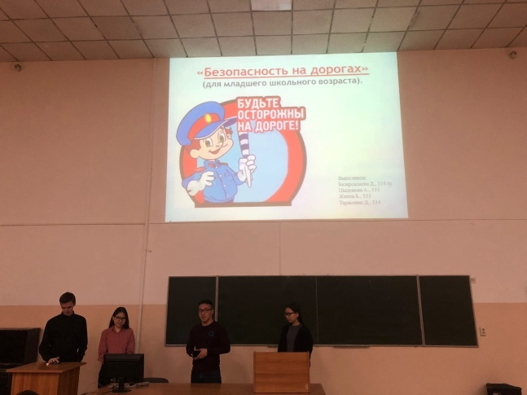
Защита социальных проектов.
Волонтеры «Буян» представили проекты, которые должны быть реализованы в течение учебного года. Проекты затрагивают актуальные проблемы, такие как: «Безопасность школьников в интернете», «Безопасность на дороге» и тд.

Slide 14
Участие в брейн-ринге, посвящённом всемирному дню борьбы со СПИДом.

Slide 15
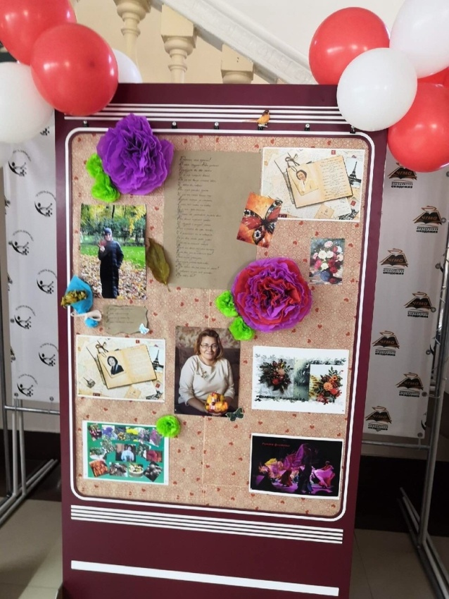
Создание стенда, посвящённого дню учителя

Slide 17
Участие в форуме волонтёрских отрядов на базе ЧГМА

Slide 18
Участие в организации мероприятия «Сагаалган» на базе ЧГМА

Slide 19
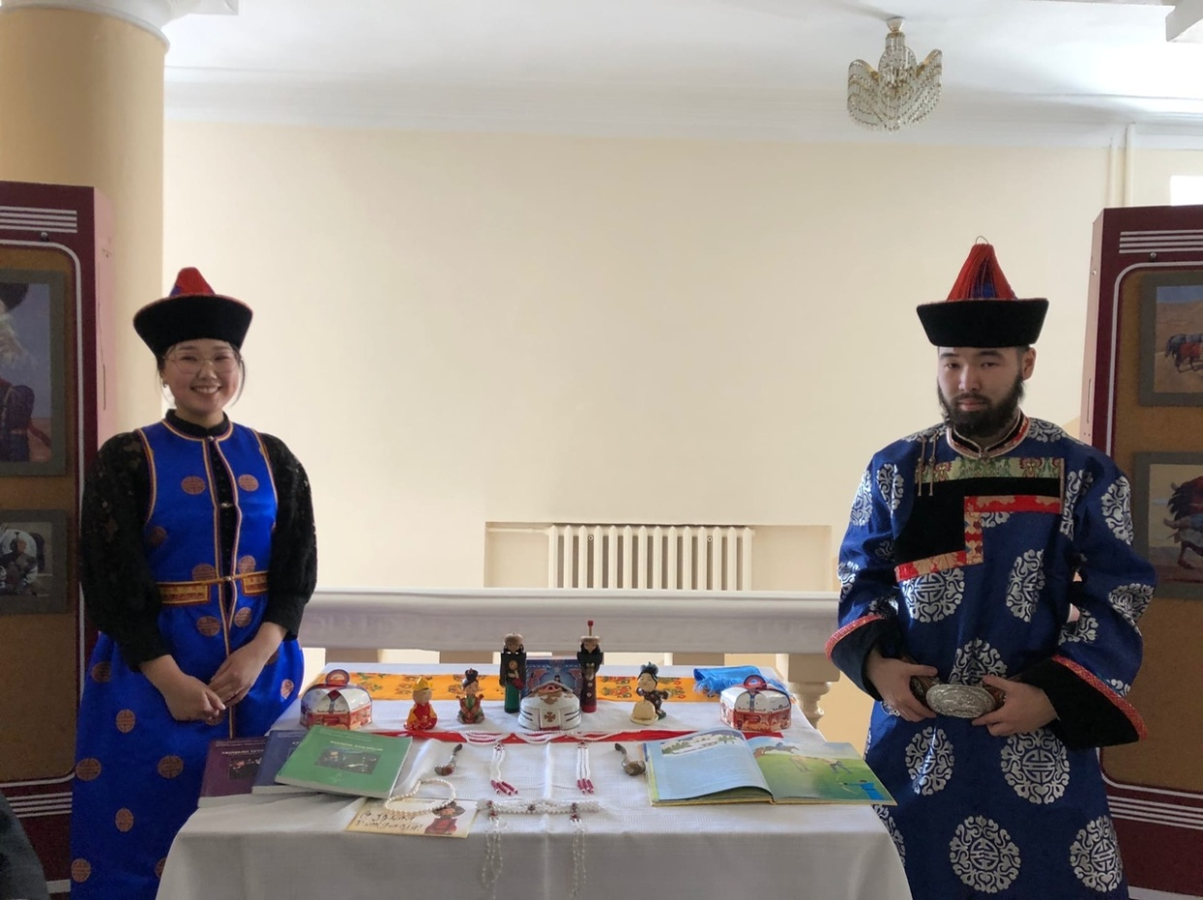
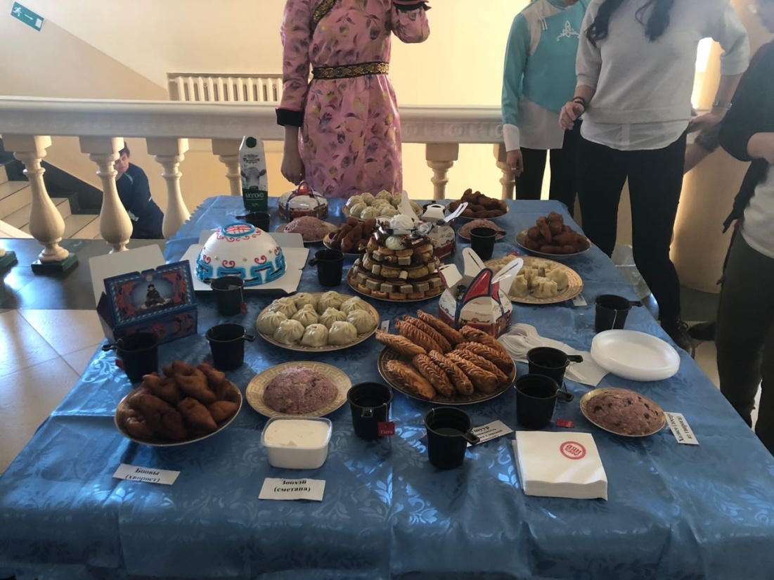
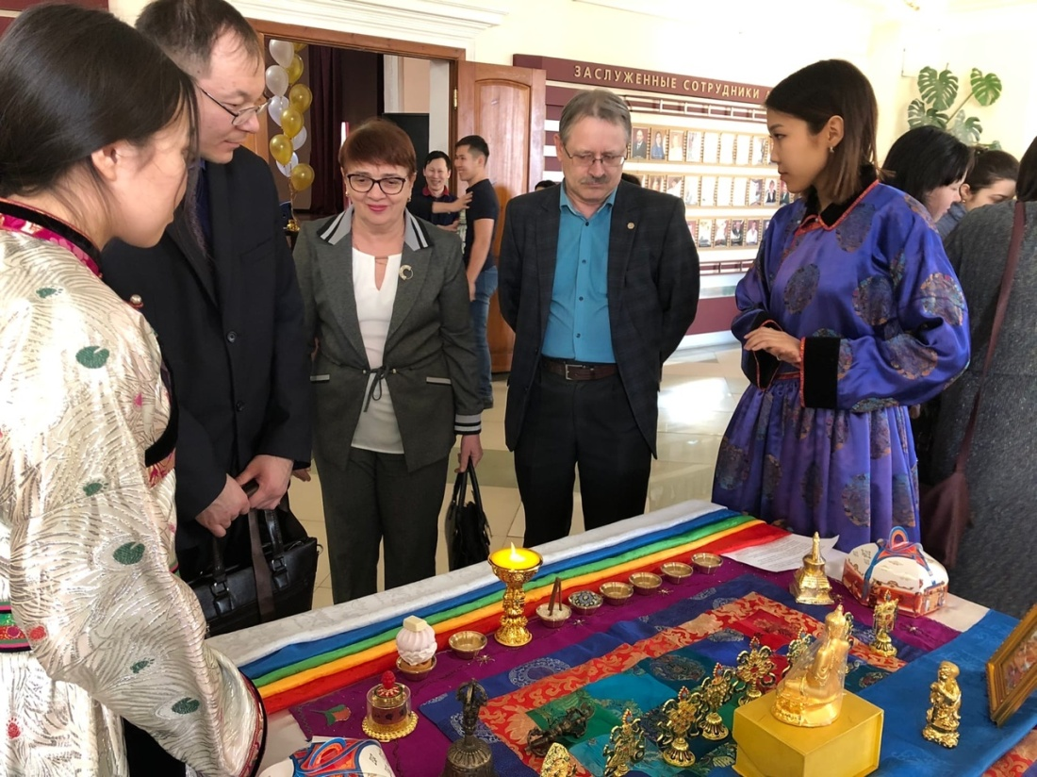
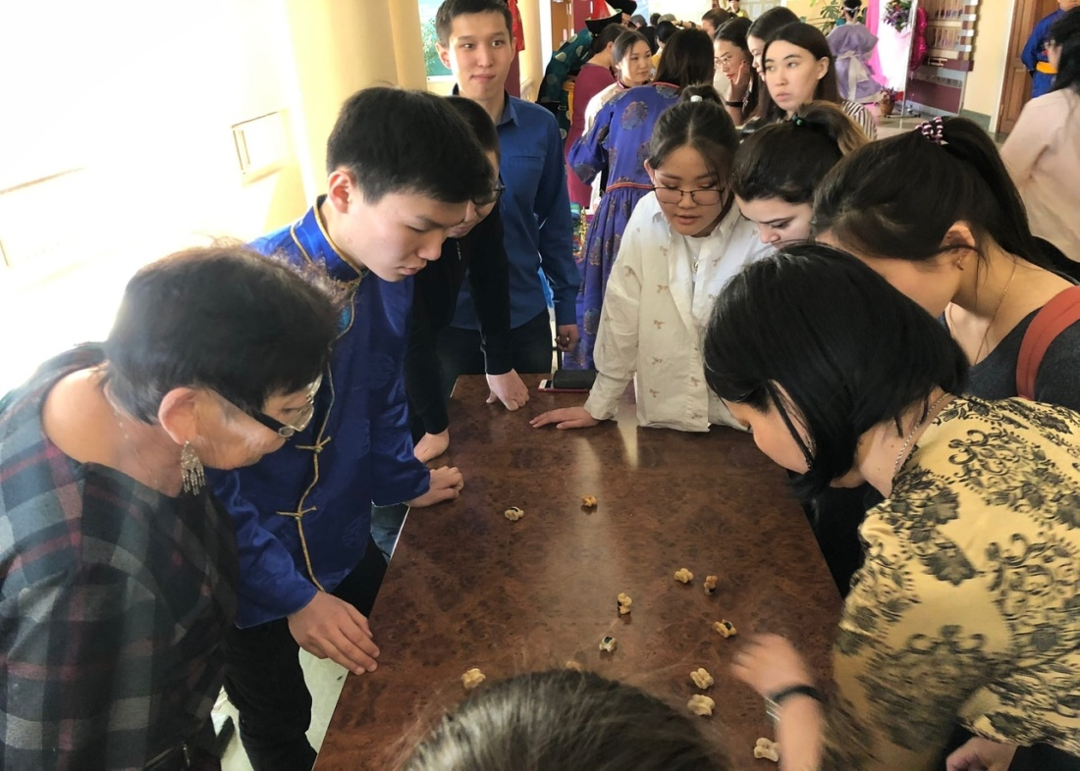

Slide 20
